Slide 1
Imagini pentru analiza scenografiei de film

Slide 2
Cum este reprezentată pădurea magică în film? Ce elemente o fac să pară fantastică?
Cum se schimbă aspectul pădurii pe parcursul filmului? Ce semnificație are această transformare?
Ce culori predomină în peisaj și cum influențează ele mesajul?
Ce tipuri de creaturi trăiesc în această pădure? Contribuie ele la farmecul și fascinația atmosferei?
Există un contrast vizual între pădure și lumea oamenilor? Ce mesaj transmite această diferență?

Slide 3
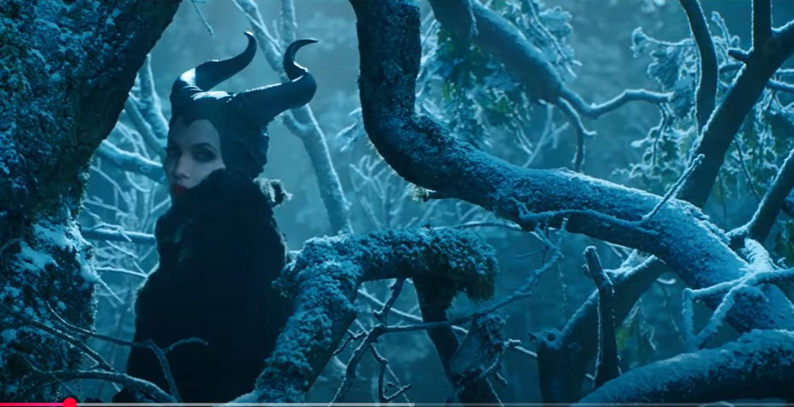

Slide 4
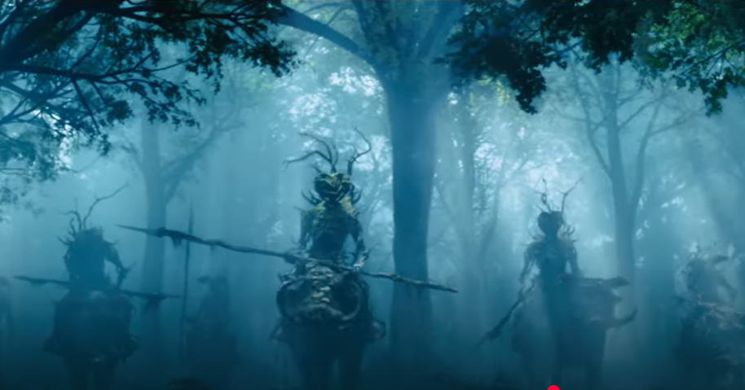

Slide 5
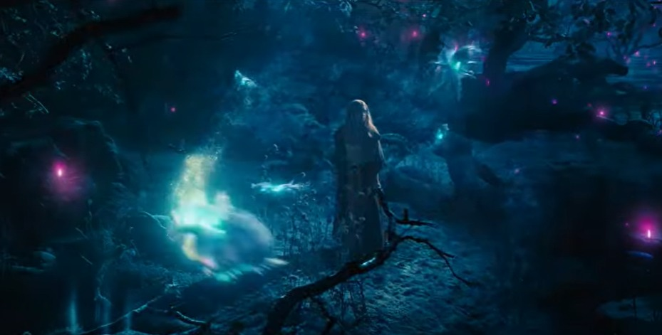

Slide 6
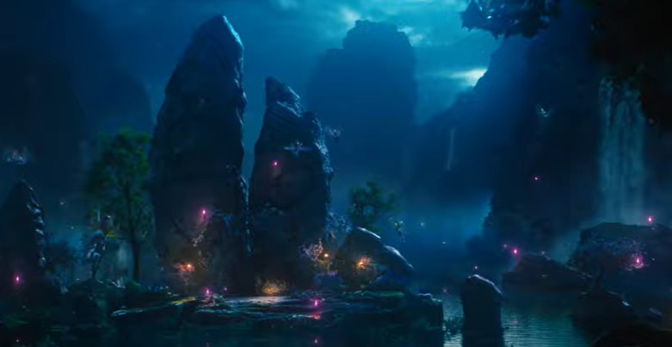

Slide 7
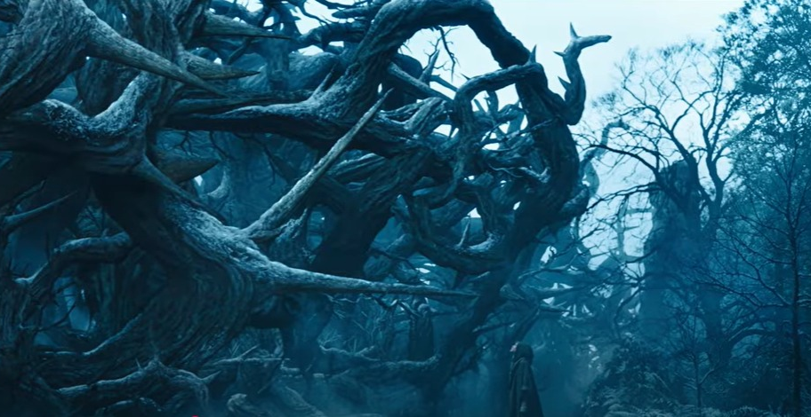

Slide 8
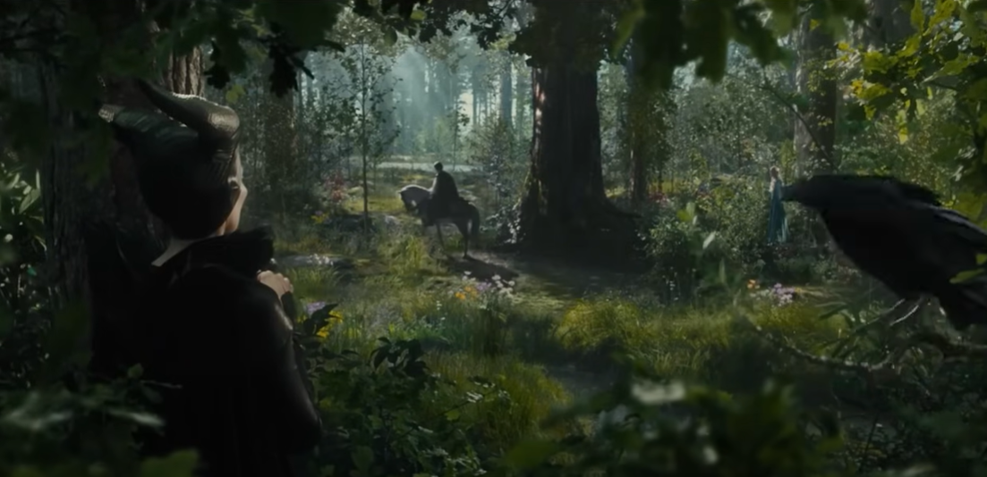

Slide 9
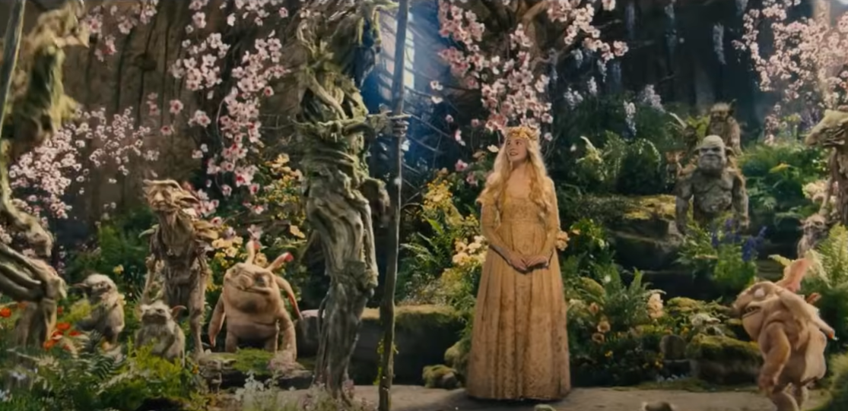

Slide 10
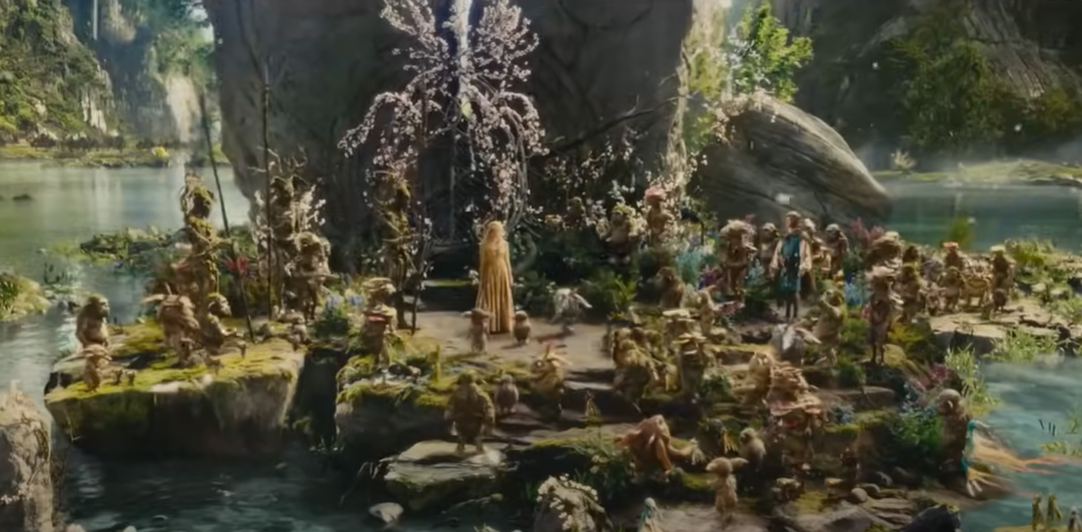

Slide 11
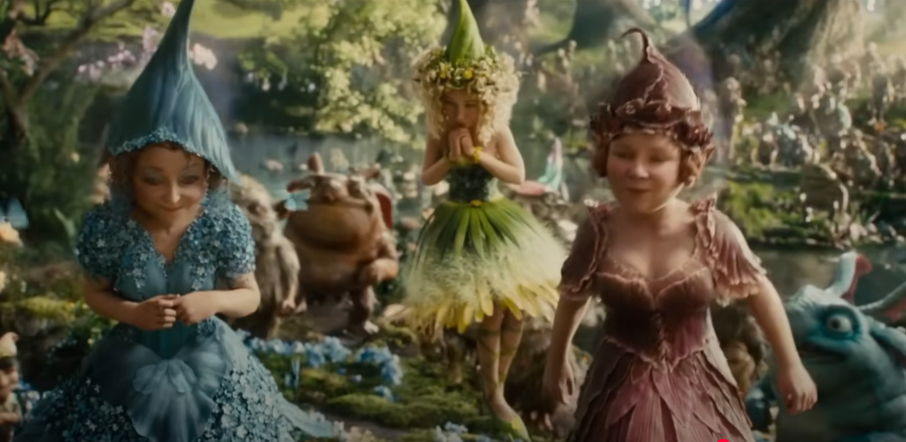

Slide 12
